Slide 1
Шаныгин Михаил Александрович
Снигирев Юрий Николаевич
Бусыгин Олег Николаевич

Slide 2
Распределение ролей в команде
Шаныгин Михаил Александрович - дизайнер
Снигирев Юрий Николаевич - программист
Бусыгин Олег Николаевич - аналитик

Slide 3
Описание идеи

Slide 4
Актуальность

Slide 5
Конкуренты

Slide 6
Анализ технологий

Slide 8
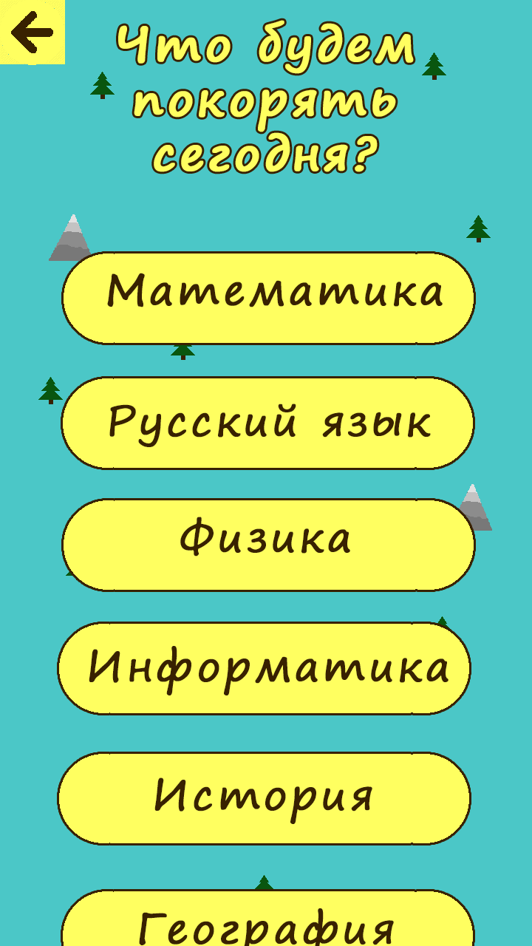

Slide 9
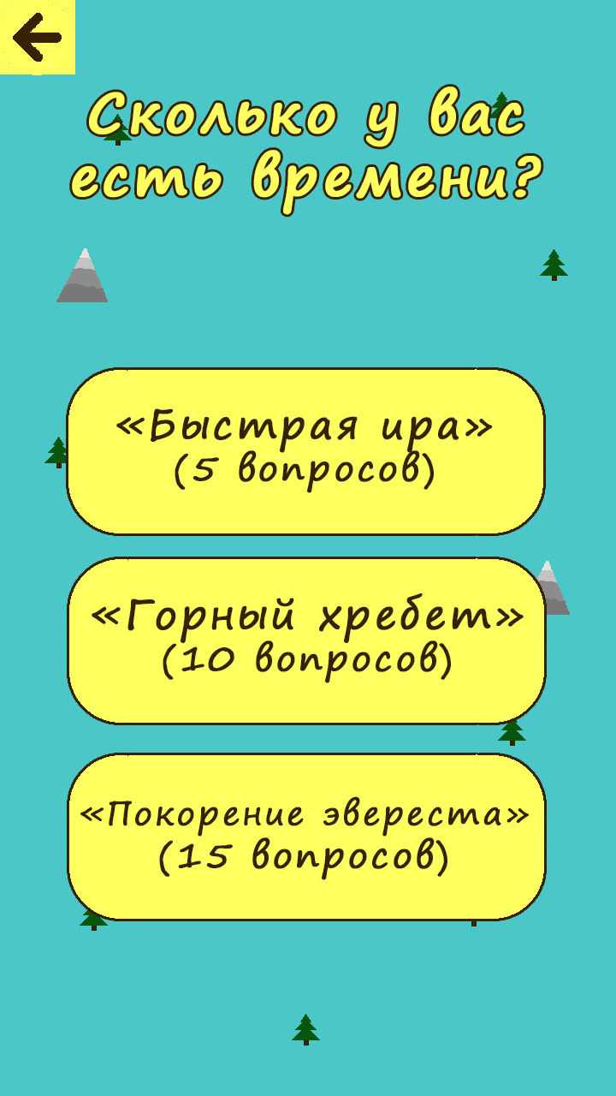

Slide 10
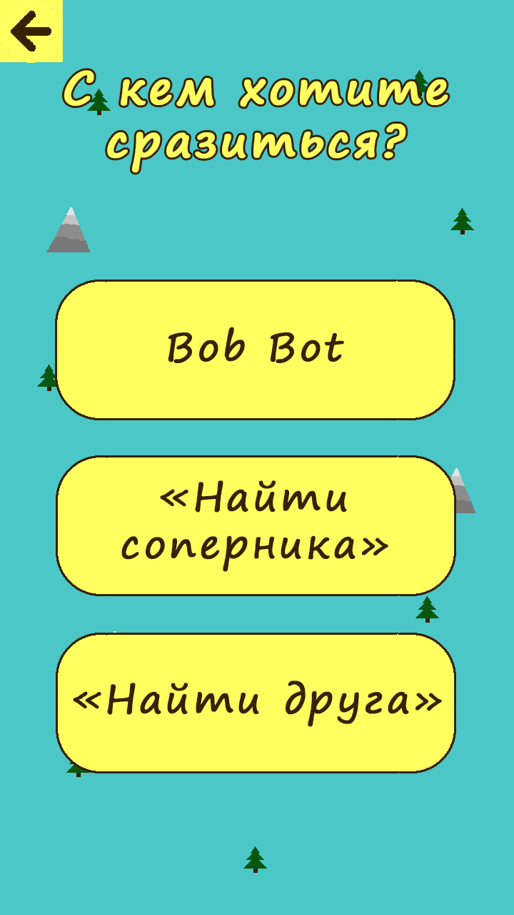

Slide 13
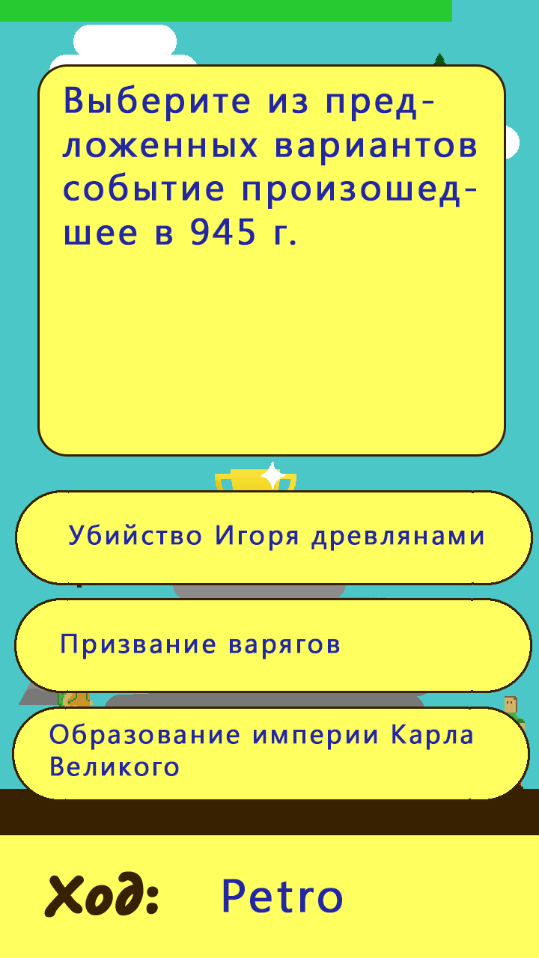

Slide 14
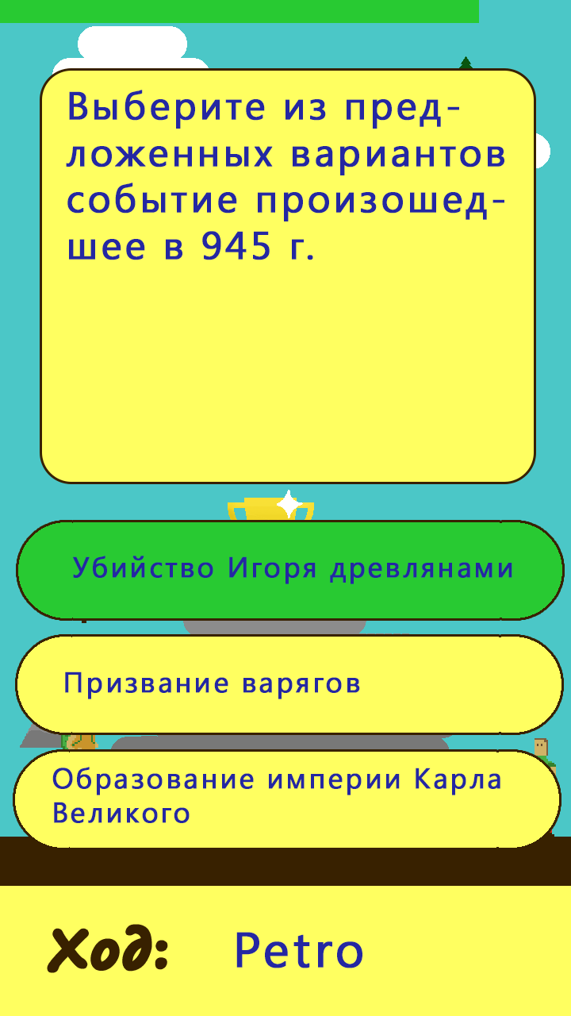

Slide 16
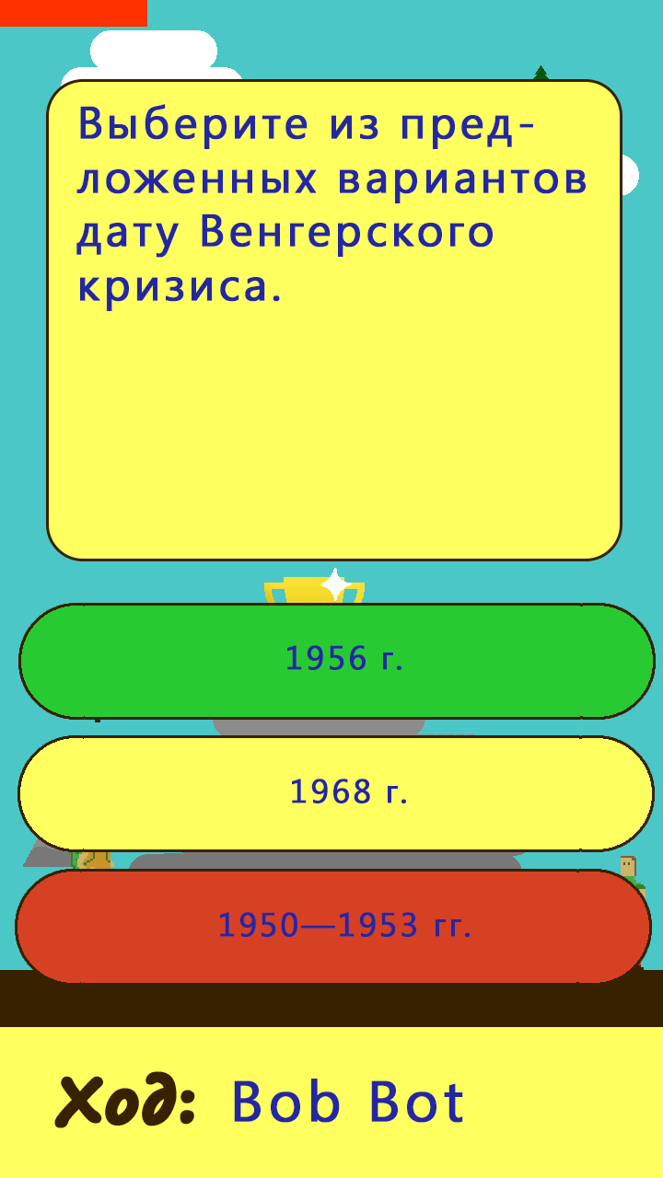

Slide 21
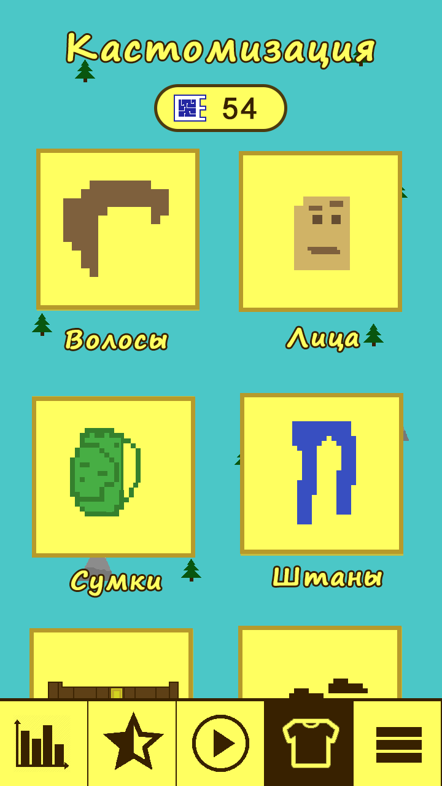

Slide 22
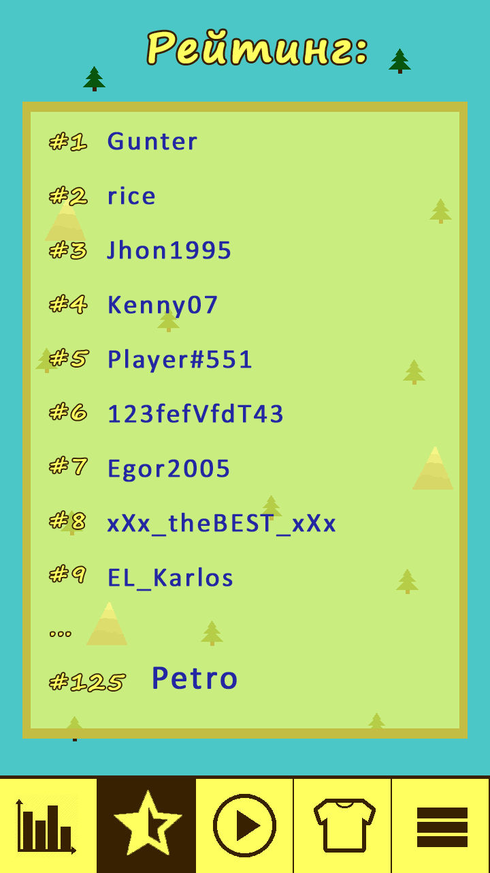

Slide 23
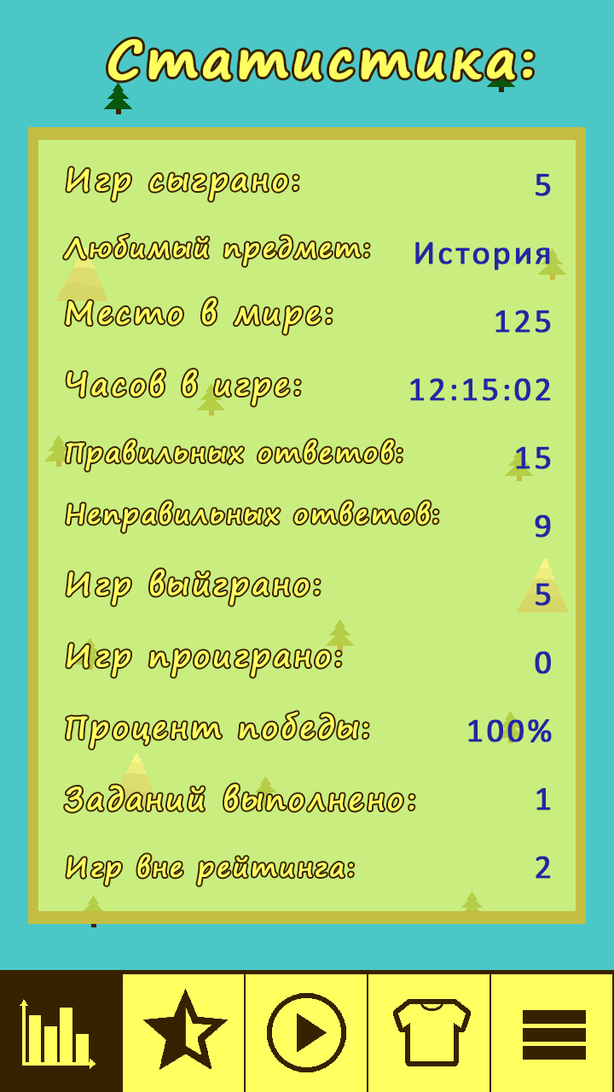

Slide 24
